Slide 1
Обработка массивов и матриц в среде Lazarus
Выполнил: студент группы И-72 Тимофеев Антон

Slide 2
Зачем нужны массивы ?
Для представления набора однотипных данных используются массивы, являющиеся наряду с циклами фундаментальным инструментом программирования. Массивы позволяют избегать дублирования кода и разрабатывать компактные, понятные и красивые программы.
Для наиболее полного использования возможностей массивов их нужно применять в комбинации с циклами.

Slide 3
Массив
Массив — упорядоченный набор элементов, каждый из которых хранит одно значение, идентифицируемое с помощью одного или нескольких индексов. В простейшем случае массив имеет постоянную длину и хранит единицы данных одного и того же типа, а в качестве индексов выступают целые числа.
Для работы с массивом как с единым целым надо использовать имя массива (без указания индекса в квадратных скобках). Для доступа к элементу массива необходимо указать имя массива и в квадратных скобках порядковый номер элемента массива, например x[1], y[5], c[25], А[8].

Slide 4
В языке Free Pascal определена операция присваивания для массивов, идентичных по структуре (с одинаковыми типами индексов и компонентов). Например, если массивы C и D описаны как var C,D: array [0..30] of real; то можно записать оператор C:=D;. Такая операция сразу всем элементам массива C присвоит значения соответствующих им по номерам элементов массива D.
Выполнение любой другой операции над массивом надо организовывать поэлементно, для чего необходимо организовать цикл, в котором последовательно обрабатывать элементы массива, сначала обрабатываем первый элемент массива, затем второй, третий, …, n-й . Для обработки элементов массива удобно использовать цикл for.
Количество используемых индексов массива может быть различным: массивы с одним индексом называют одномерными, с двумя — двумерными, и т. д. Одномерный массив — нестрого соответствует вектору в математике; двумерный («строка», «столбец»)— матрице. Чаще всего применяются массивы с одним или двумя индексами; реже — с тремя; ещё большее количество индексов — встречается крайне редко.

Slide 5
Матрица
Матрица — математический объект, записываемый в виде прямоугольной таблицы элементов кольца или поля (например, целых или комплексных чисел), которая представляет собой совокупность строк и столбцов, на пересечении которых находятся её элементы. Обычно матрицы представляются двумерными (прямоугольными) таблицами. Иногда рассматривают многомерные матрицы или матрицы непрямоугольной формы. Количество строк и столбцов матрицы задают размер матрицы. Матрицы, у которых число строк равно числу столбцов, называют квадратными.

Slide 6
Упорядочивание матрицы
Представляю вам приложение, которое будет создавать двумерный массив с заданным числом строк и столбцов, заполненную случайными значениями и обрабатывать её некоторыми способами.

Slide 7
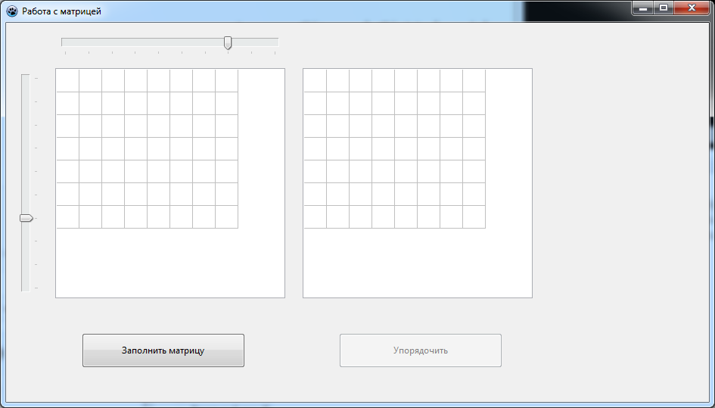
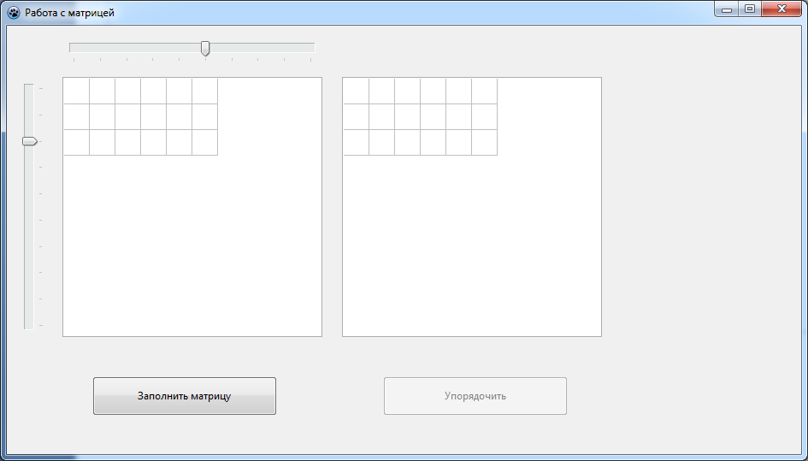
С помощью ползунков мы можем изменять размер матрицы

Slide 8
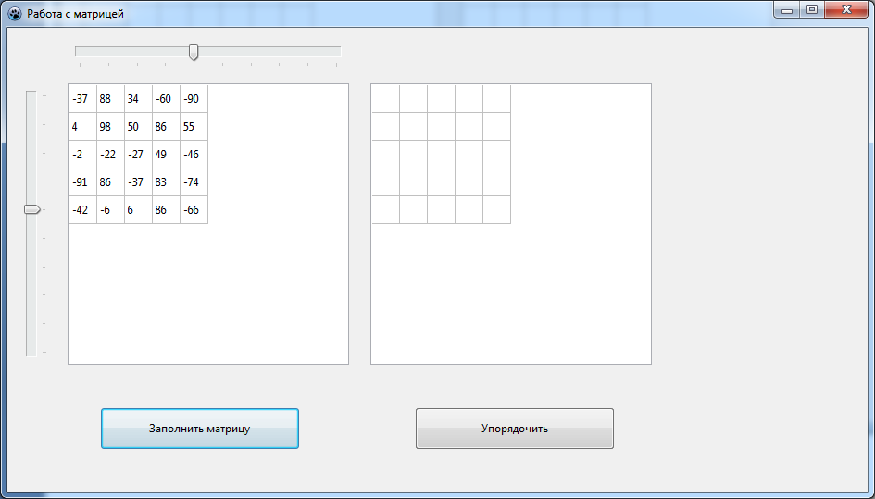
При нажатии на кнопку, мы можем заполнить матрицу случайными числами (от -100 до 100 )

Slide 9
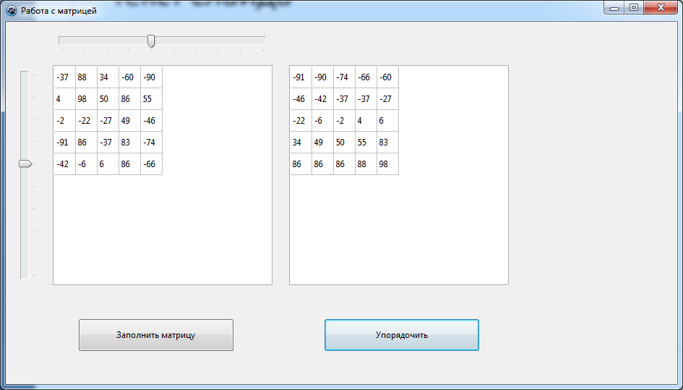
И потом упорядочить их от наименьшего к наибольшему

Slide 10
Спасибо за внимание )

